Slide 1



카드 이미지 변경
2조_김희진/…/…/…/…/…/

Slide 2
1.프로젝트 배경
2.팀 구성 및 역할
3.수행 절차 및 방법
목차
4.모델링
5.결과 분석 및 활용 방안

Slide 3
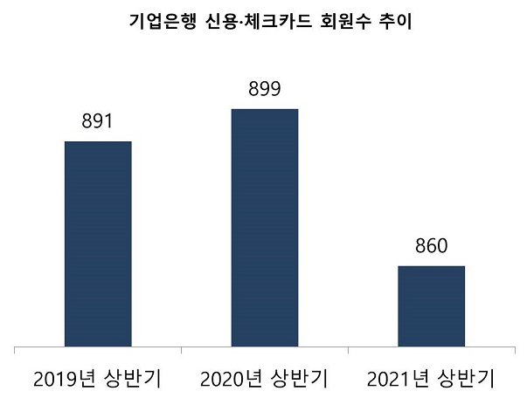
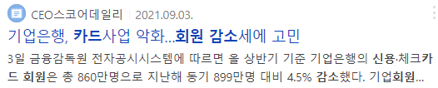
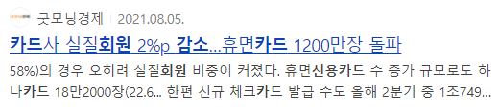
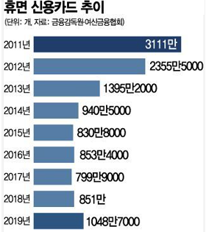
01. 프로젝트 배경
1.배경
카드 고객 이탈 예측 모델링

Slide 4
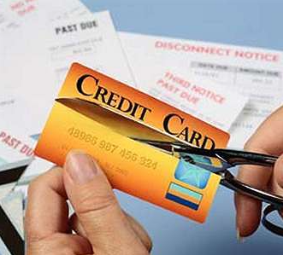
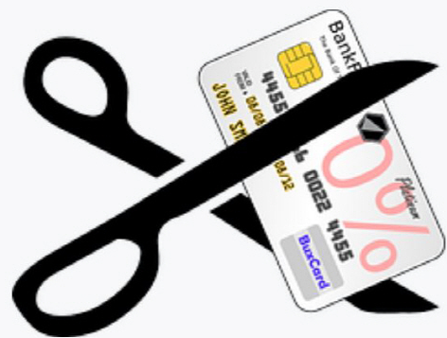
01. 프로젝트 배경
1.프로젝트 주제
카드 고객 이탈 예측 모델링
2.프로젝트 개요
머신러닝 기반 카드 이탈자 분석을 통해 회원 유지 방법 도출???

Slide 5








01. 프로젝트 배경
3.프로젝트 구조
- Pandas 및 Sklearn 패키지
데이터 수집
머신러닝
- Matplotlib 및 Seaborn 패키지
Kaggle 데이터
데이터 전처리 및 분석
결과해석 및 활용방안

Slide 6
02. 팀 구성 및 역할
1.팀 구성 및 역할
김희진(팀장)
김용호
문세응
- 팀 운영 및 발표
발표!!!!!!
-
범주형 데이터 전처리
ㅇㅇ
ㅇㅇ
ㅇㅇ
ㅇㅇ
박민지
안성준
안영훈
ㅇㅇㅇㅇㅇ
ㅇㅇㅇㅇㅇ
ㅇㅇㅇㅇㅇㅇ
ㅇㅇㅇㅇㅇㅇ
ㅇㅇㅇㅇ
ㅇㅇㅇㅇㅇ

Slide 7
02. 팀 구성 및 역할
1.팀 구성 및 역할
김희진(팀장)
김용호
문세응
- 팀 운영 및 발표
발표!!!!!!
-
범주형 데이터 전처리
ㅇㅇ
ㅇㅇ
ㅇㅇ
ㅇㅇ
박민지
안성준
안영훈
ㅇㅇㅇㅇㅇ
ㅇㅇㅇㅇㅇ
ㅇㅇㅇㅇㅇㅇ
ㅇㅇㅇㅇㅇㅇ
ㅇㅇㅇㅇ
ㅇㅇㅇㅇㅇ

Slide 8
02. 팀 구성 및 역할
1.팀 구성 및 역할
김희진(팀장)
김용호
문세응
- 팀 운영 및 발표
발표!!!!!!
-
범주형 데이터 전처리
ㅇㅇ
ㅇㅇ
ㅇㅇ
ㅇㅇ
박민지
안성준
안영훈
ㅇㅇㅇㅇㅇ
ㅇㅇㅇㅇㅇ
ㅇㅇㅇㅇㅇㅇ
ㅇㅇㅇㅇㅇㅇ
ㅇㅇㅇㅇ
ㅇㅇㅇㅇㅇ

Slide 9
03. 수행 절차 및 방법
1. Work-Flow
구분 | 기간 | 활동 | 비고
기획 | 09.09 ~ 09.10 | 주제 선정 및 데이터 검색
 | 09.11 ~ 09/13 | 데이터 전처리
 | 09.13 ~ 09.17 | 모델링 구축 방안 정리 | 1차 피드백
분석 | 09.13 ~ 09.17 | 모델링 수정 및 보안
 | 09.18 ~ 09.20 | 모델링 결과 분석 | 2차 피드백
보완 및 완성 | 09.28 ~ 09.23 | 포트폴리오 및 발표 준비
 | 09.30 | 프로젝트 발표

Slide 10
Thank U

Slide 11
Appendix
- 프로젝트 GIT 저장소 : https://github.com/Ahn-seongjun/DS_team2
KAGLE : https://www.kaggle.com/sakshigoyal7/credit-card-customers
김희진 집주소 : 경기도 성남시 분당구

